Slide 1
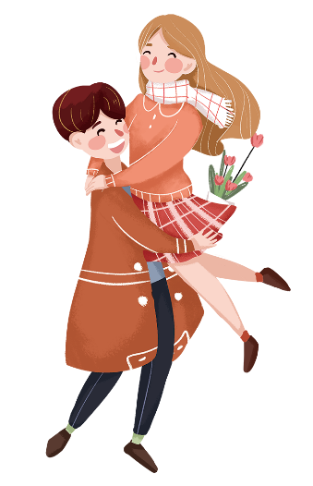

Slide 2
01
心跳回忆
02
告白气球
在这里添加你的详细小段落文本内容
在这里添加你的详细小段落文本内容
目录
爱的箴言
03
天长地久
04
在这里添加你的详细小段落文本内容
在这里添加你的详细小段落文本内容

Slide 3
壹
心跳回忆
在这里添加你的详细小段落文本内容，与标题相关并符合整体语言风格，将你需要表达的意思表述清楚完整，与设计排版相符合。

Slide 4
能遇见就是缘，哪怕就匆匆一眼；我们注定要相恋，不改变；思念像无形红线，缘回缘起在不眠；今生等待你出现，到永远。

Slide 5
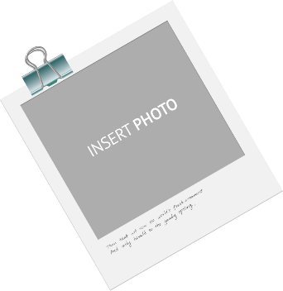
无论相隔多远，都能连接两人的思念的祈祷之树，只要在这里就能感觉到自己最重要的人，

Slide 6
我们在今生，在那个地方，在一转身时，你说过我出现在错的时间里，但是都忘不了那份真挚的情

Slide 7
贰
告白气球
在这里添加你的详细小段落文本内容，与标题相关并符合整体语言风格，将你需要表达的意思表述清楚完整，与设计排版相符合。

Slide 8
感情也如云，万千变化，云起时汹涌澎湃，云落时落寞舒缓。感情的事如云聚云散，缘分是可遇不可求的风。

Slide 9
缘分是一种机缘巧合，本来应该擦肩而过的人相识或相恋。我相信缘分，冥冥之中有一双无形的手，在左右我们的命运

Slide 10
缘分有时真的很神奇，在冥冥中便无声无息的注就了一切莫名奇妙的开始光怪陆离的发生，始料不及的结束。

Slide 11
叁
爱的箴言
在这里添加你的详细小段落文本内容，与标题相关并符合整体语言风格，将你需要表达的意思表述清楚完整，与设计排版相符合。

Slide 12
亲爱的 别任性 你的眼睛 在说我愿意

Slide 13
有缘就会相遇。因为有了与你的相遇，我的生活融入了更多的活力。相识，注定是一场美丽的邂逅；相知，注定是一种情感的难舍

Slide 14
不是每个擦肩而过的人都会相识，也不是每个相识的人都让人牵挂

Slide 15
肆
天长地久
在这里添加你的详细小段落文本内容，与标题相关并符合整体语言风格，将你需要表达的意思表述清楚完整，与设计排版相符合。

Slide 16
也许，一份情谊，淡淡的也很好，想起的瞬间，心上会开出一朵好看的花

Slide 17
宽阔的心，健康生活一辈子；包容的心，快乐生活一辈子；善良的心，无悔生活一辈子；童年的心，年轻生活一辈子；保持平常心，美丽人生一辈子！
节日PPT模板 http:// www.PPT818.com/jieri/

Slide 19
感谢您的观看 ！

